Slide 1
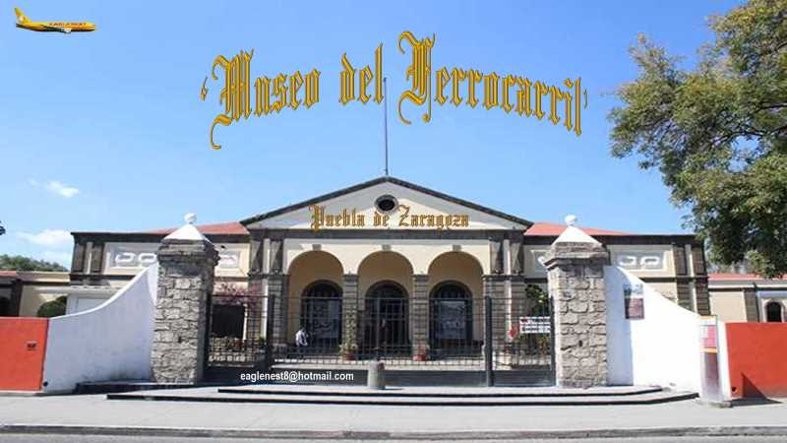
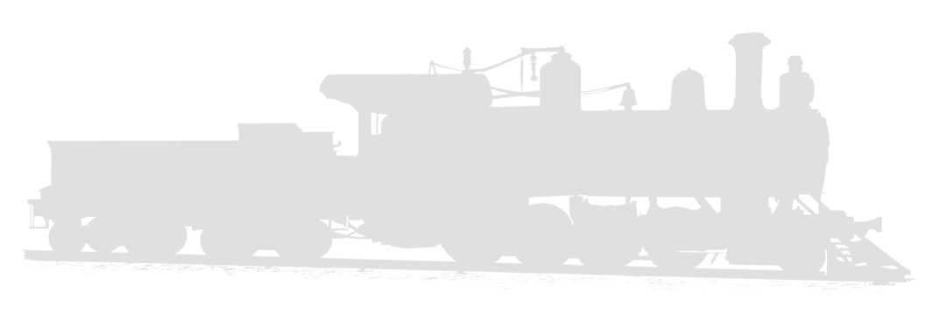
26´ 40´´

Slide 2
26´ 40´´

Slide 3
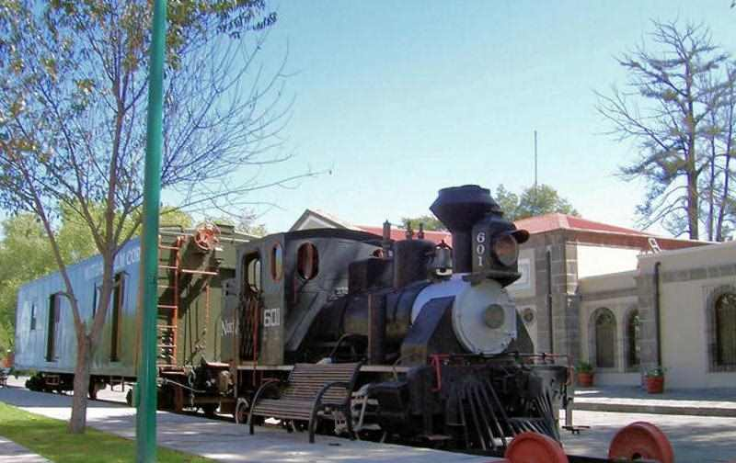



eaglenest8@hotmail.com
‘Museo del Ferrocarril’ .
´
Puebla de Zaragoza
____________________

Slide 4
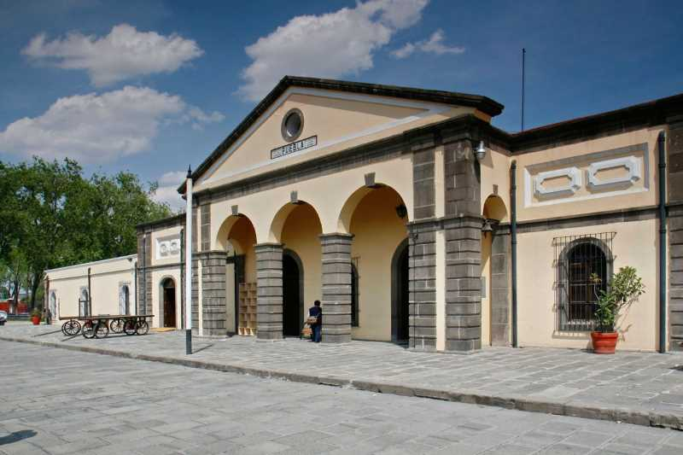
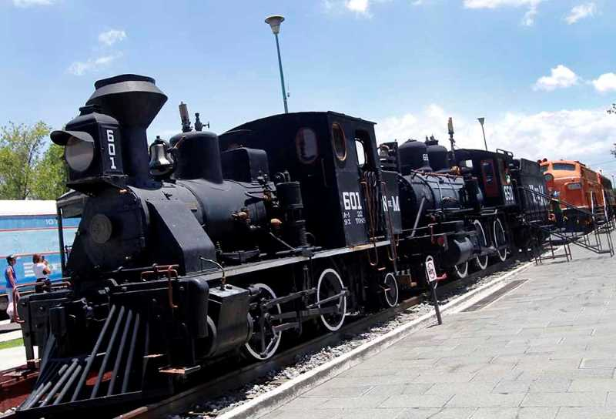
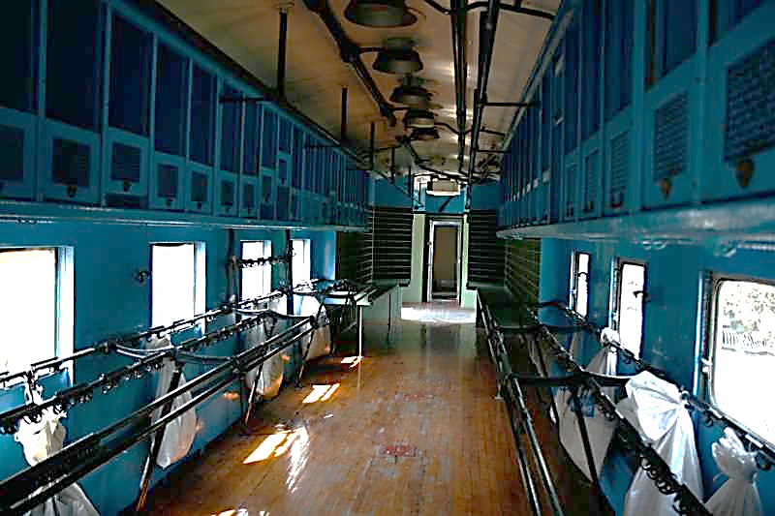
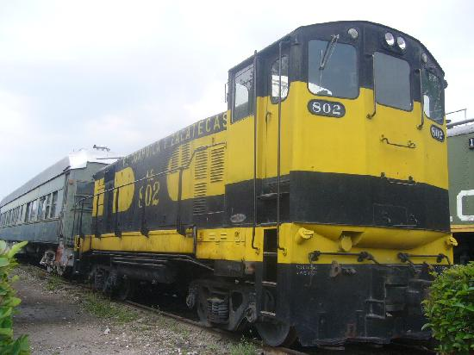
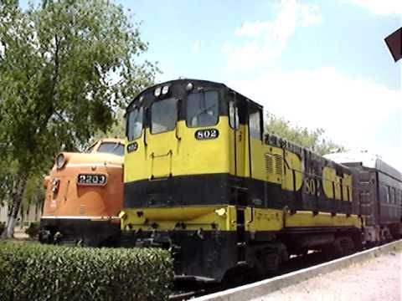
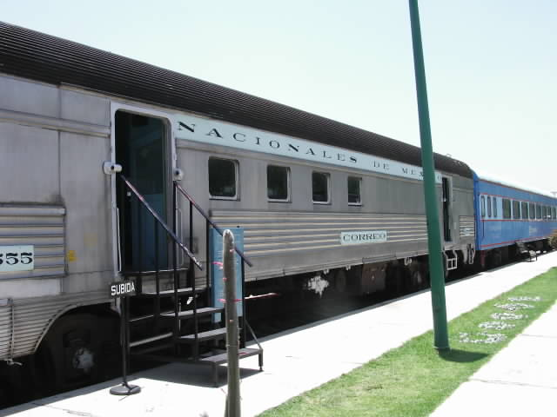
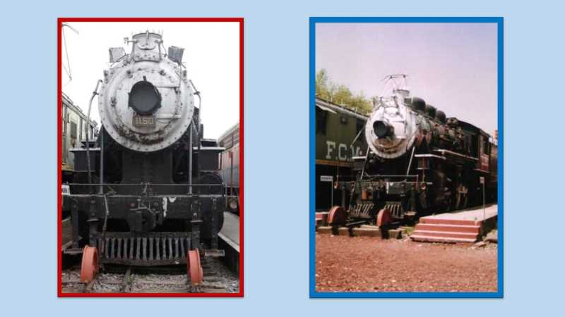
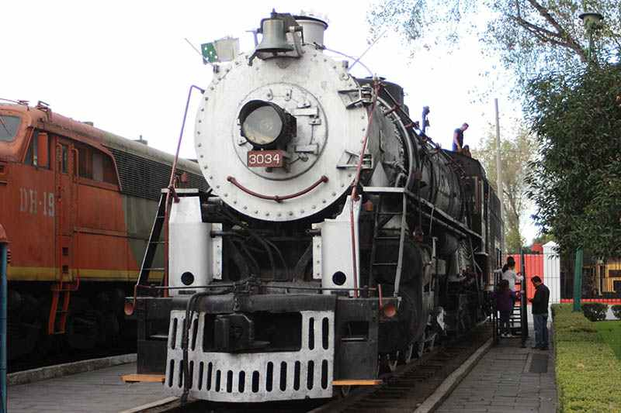
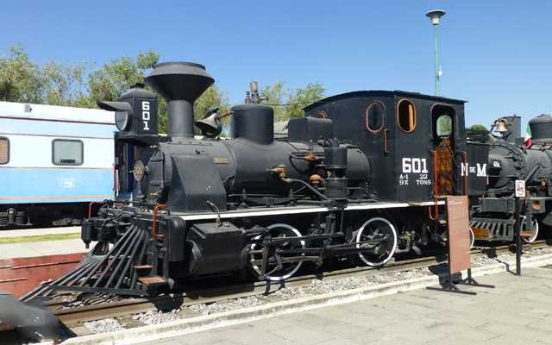
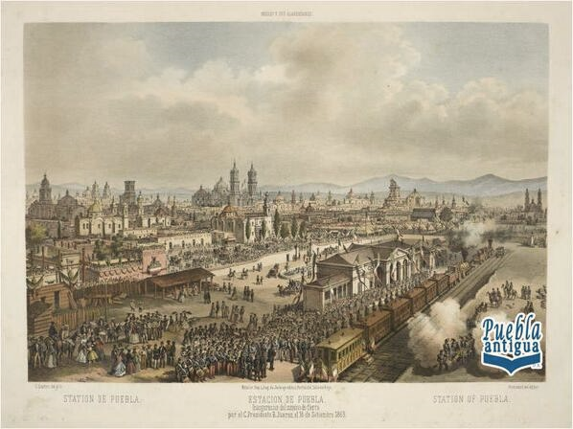
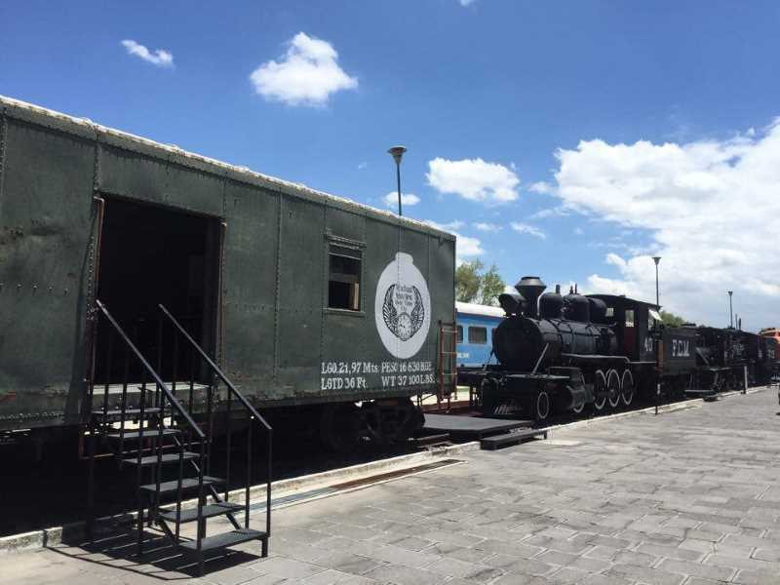
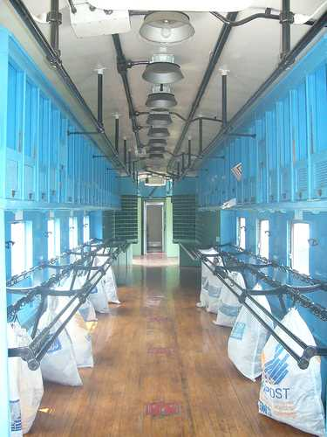
El Museo Nacional de los Ferrocarriles Mexicanos abarca
lo que antiguamente eran los patios de servicio
y maniobra de las estaciones
del Ferrocarril Mexicano
y del Mexi cano del Sur
en la ciudad
de Puebla,
que fueron construidos en el siglo XIX.
Dentro del sinfín de atracciones turísticas
que existen en la ciudad de Puebla,
una de ellas es el Museo Nacional
de los Ferrocarriles Mexicanos,
ya que además de que es el único
en el País, guarda la historia
del transporte de un México
de antaño.
Museo Nacional de Ferrocarriles Mexicanos
Historia
Un viaje
al pasado
Fotos:
Agencia Enfoque
Texto Publicado por:
Genevieve Cantoral Rechy en:
Atractivos turísticos, Museos Sin Comentarios

Slide 5
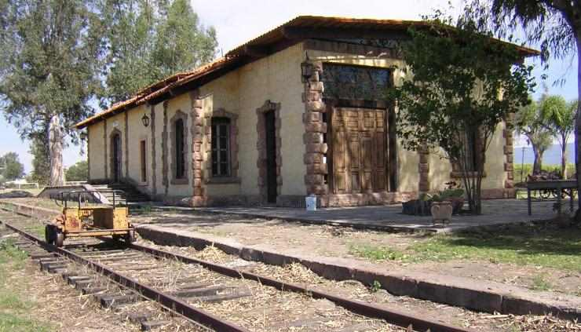
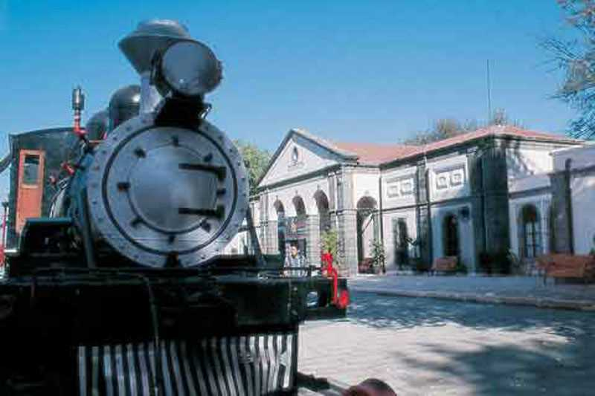
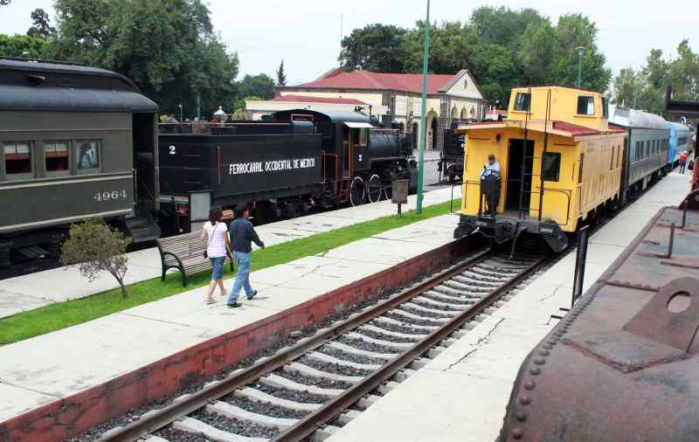
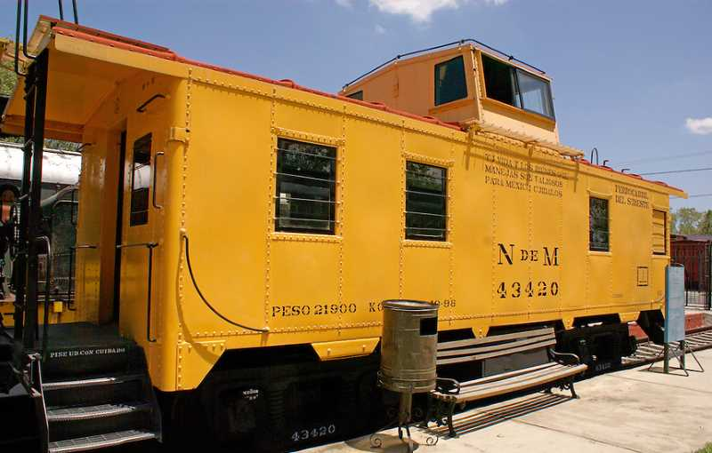
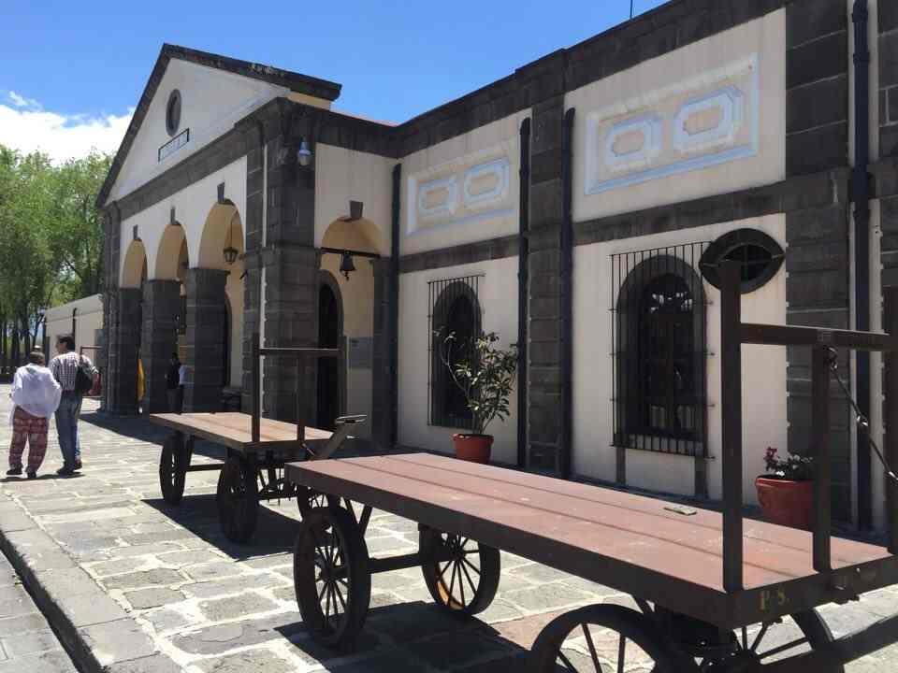
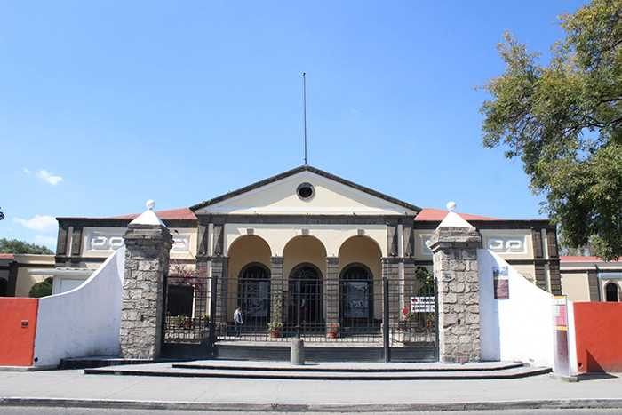
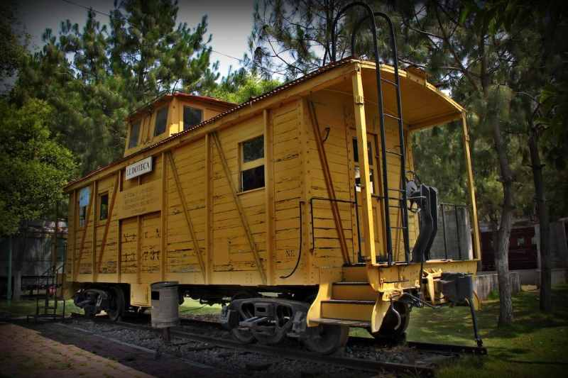
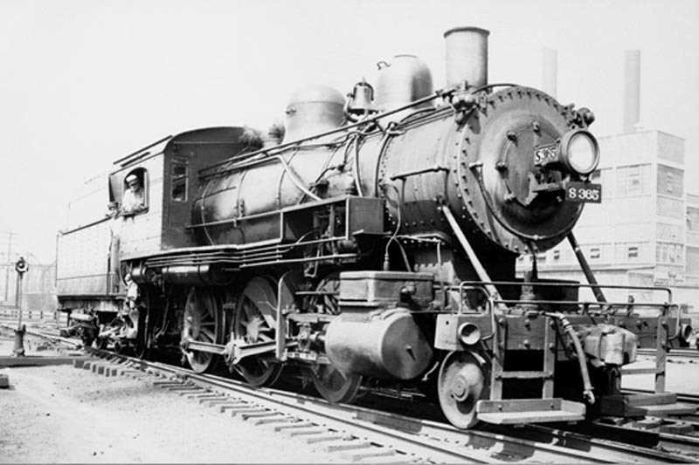
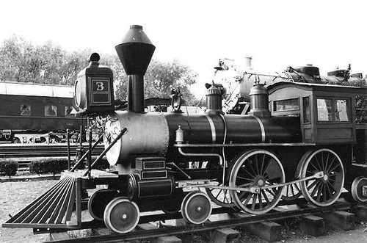
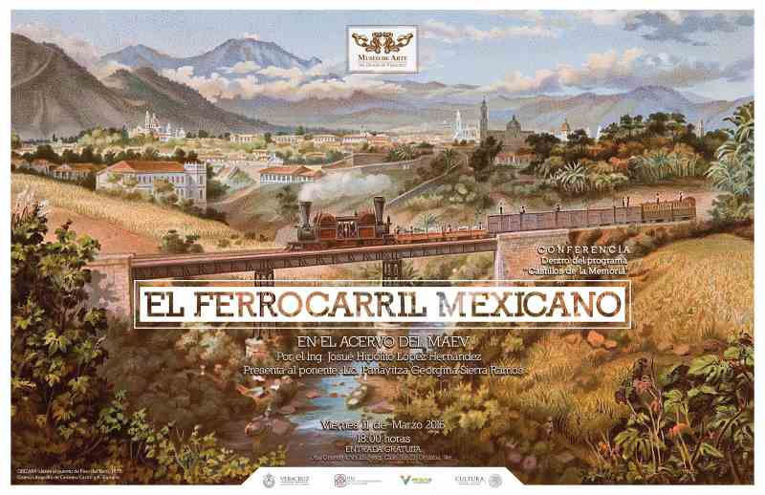
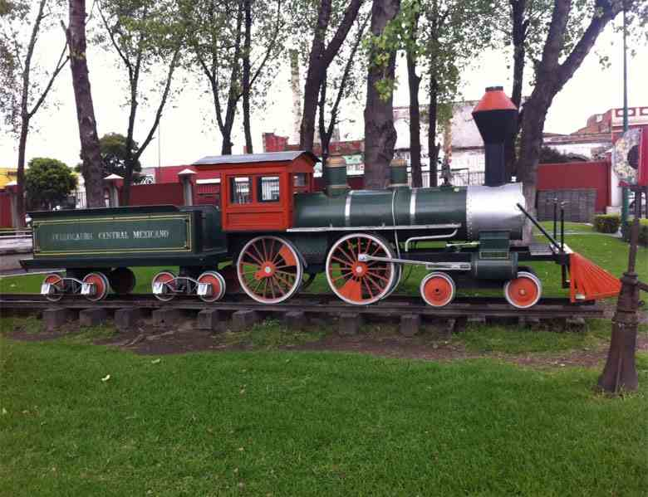
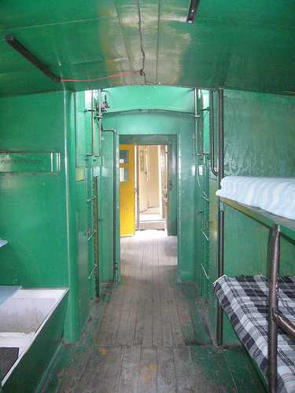
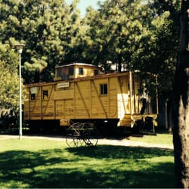
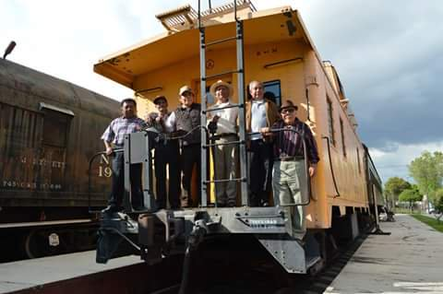
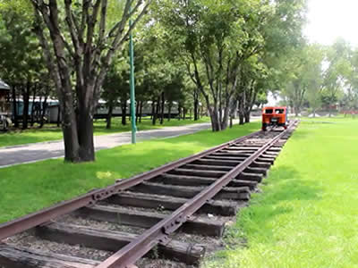
Fue así que en mayo de 1988 el Museo abrió sus puertas
y desde entonces, se ha dedicado al rescate y conservación
de la historia de la cultura ferrocarrilera
y del papel que jugó dentro de la historia del país
desde su llegada a México.
La primer estación fue inaugurada
el 15 de septiembre de 1869
por Benito Juárez,
entonces presidente
de México…
El proyecto de restauración se realizó en dos partes,
bajo la supervisión del INAH, con el apoyo del Gobierno del Estado
y con las aportaciones hechas por la Fundación Jenkins
y Ferrocarriles Nacionales de México.
La estación del Mexicano del Sur continuó prestando servicio
de pasajeros hasta el año de 1946; un año después
fue adquirida y reabierta por el gobierno de México; a partir
de 1960 se dedicó exclusivamente para el transporte
de pasajeros y en 1974 finalizó sus servicios.
Una década después se iniciaron las labores de rescate del edificio
para ponerlo en funcionamiento una vez más como el museo
que conocemos hoy en día, declarado Monumento Histórico
por el Instituto Nacional de
Antropología e Historia (INAH).
pero
cerró
sus puertas
en 1920.

Slide 6
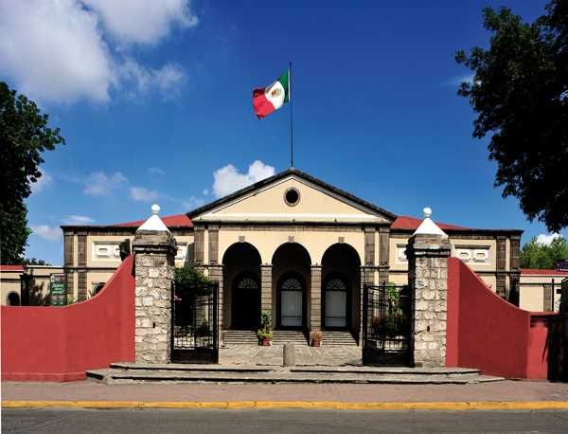
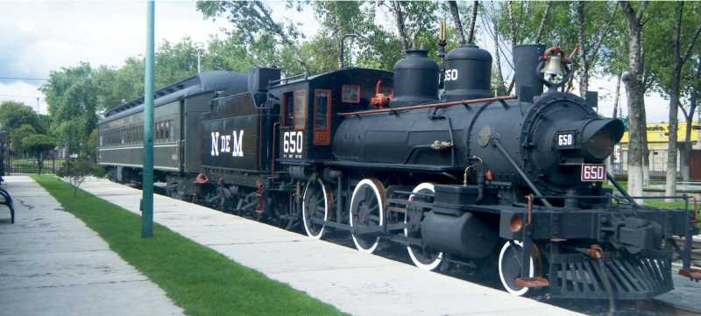
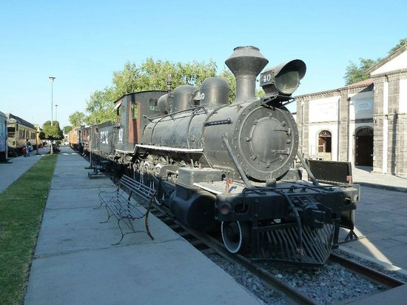
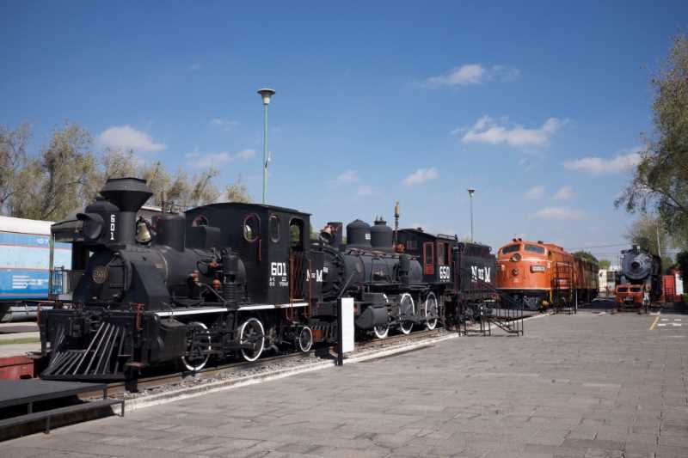
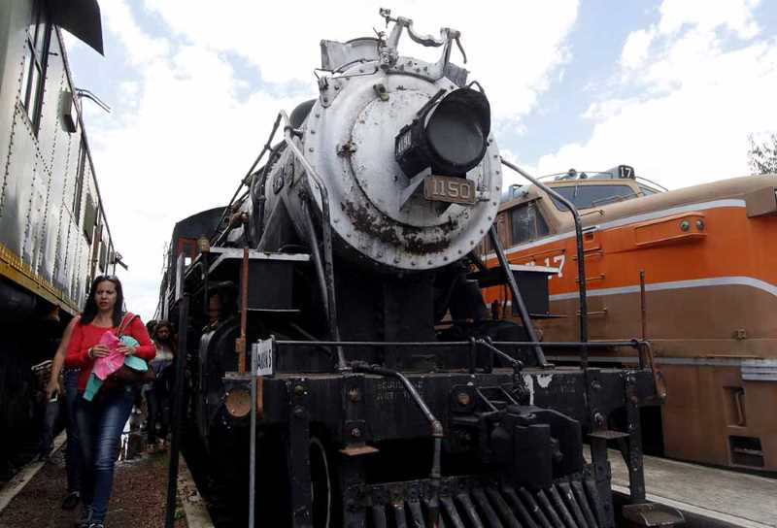
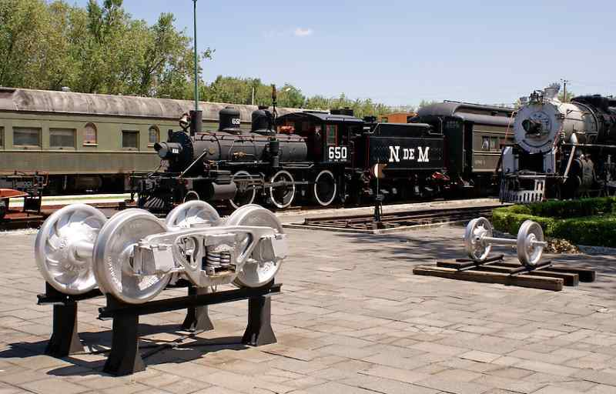
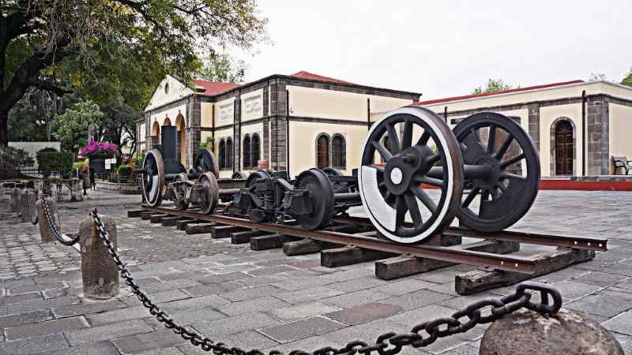
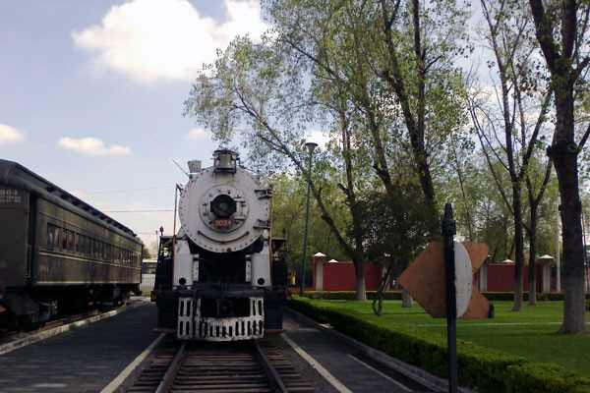
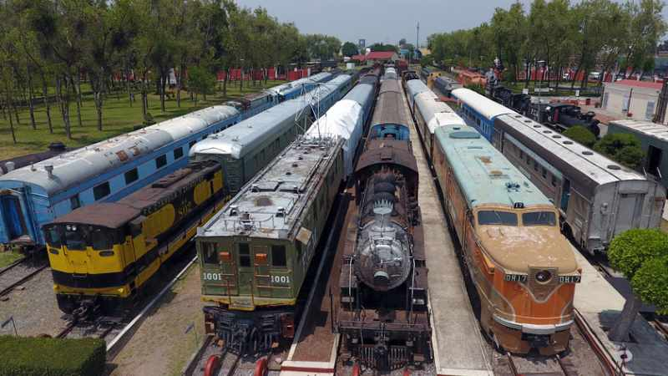
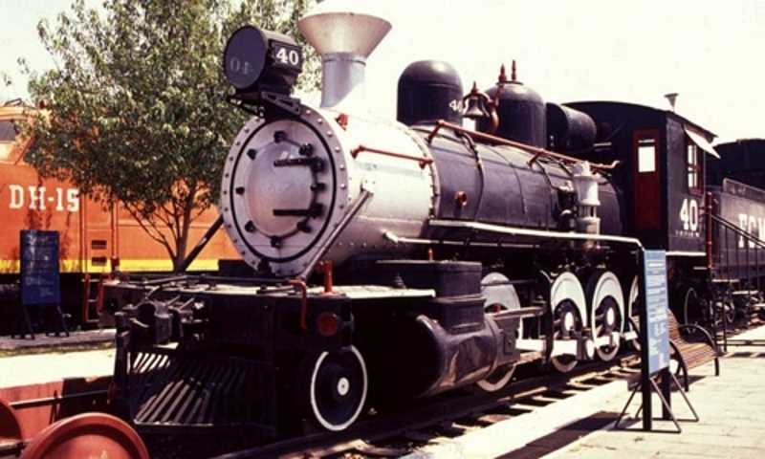
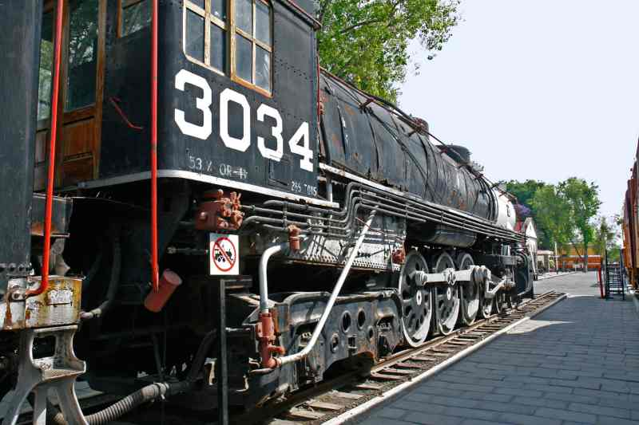
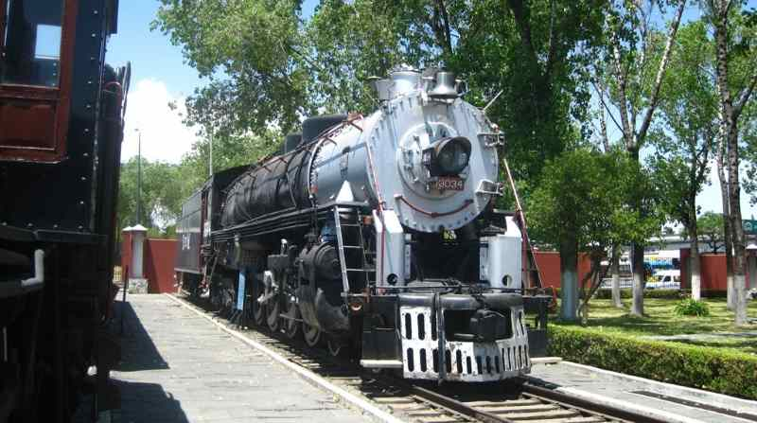
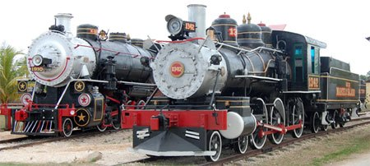
El Museo se ubica en la 11 Norte #1005
en Puebla, Puebla.
60 unidades rodantes de diversas clases y épocas históricas de México,
5 máquinas de vapor
Interior
El acervo del museo se compone de:
Se ha vuelto uno de los más imp ortantes de su tipo en México
y el resto de América Latina.
Hoy en día,
el museo adquirió el estatus de Centro Nacional para la Preservación
del Patrimonio Cultural Ferrocarrilero.

Slide 7
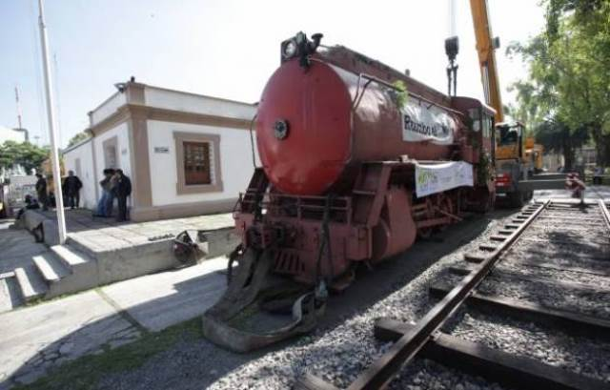
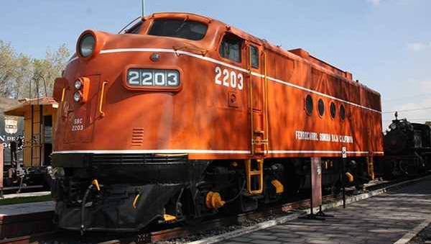
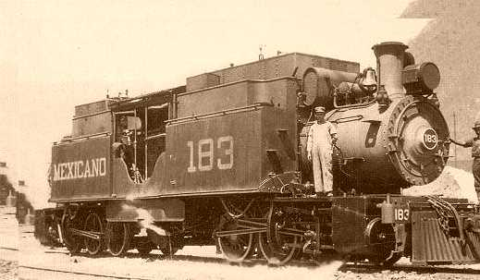
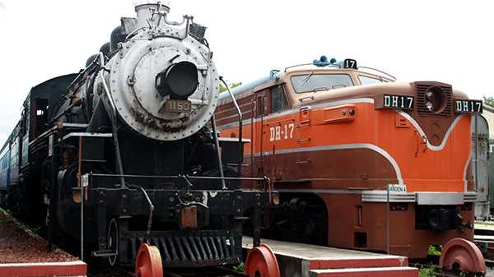
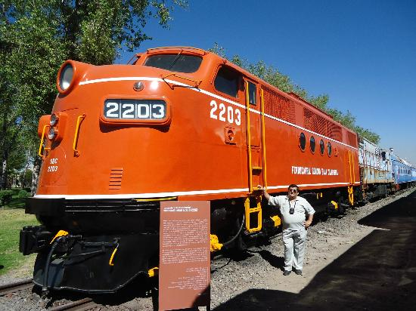
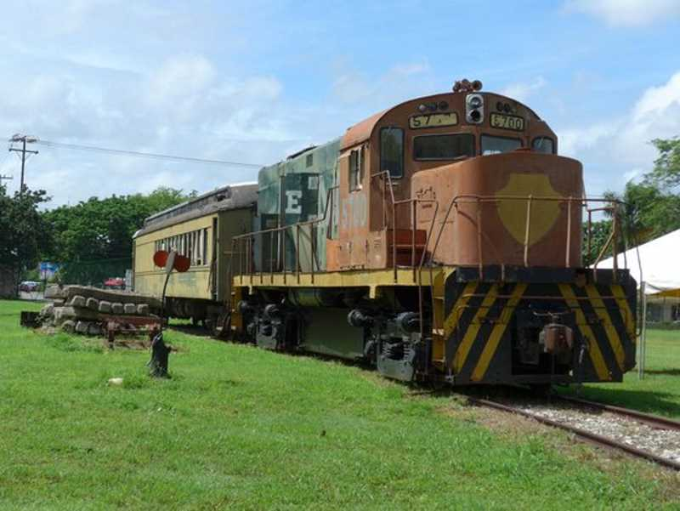
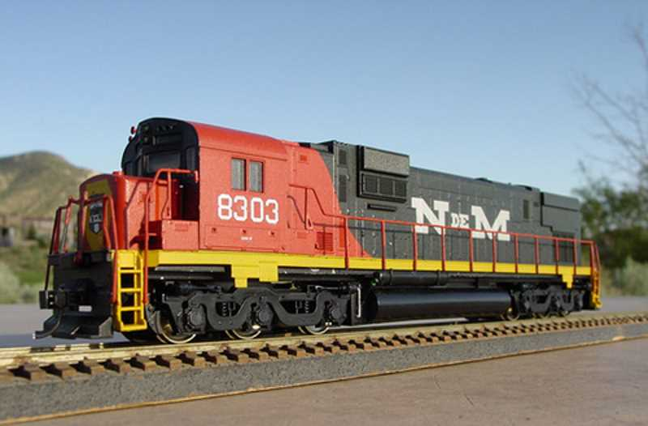










2 máquinas de vapor de vía ancha
que aún están en condiciones
de funcionar
5 máquinas diésel- eléctricas
1 máquina eléctrica
2 máquinas
de vapor
de vía ancha
que aún están
en condiciones
de funcionar

Slide 8










Las maquinas Alco DH-17
y DH-19
diésel- eléctricas
tipo PA-4
Además de este equipo,
el público tiene acceso
a vehículos de arrastre, entre ellos
4 coches de servicio
de pasajeros,
un carro dormitorio
1 Autovía ingles de primera clase de 74 plazas

Slide 9











y tres vagones
pertenecientes
a los convoyes presidenciales.

Slide 10




















En el primero, se trata de una cabina de producción radiofónica
montada en un vagón de tren,
donde los niños y jóvenes pueden
crear distintos materiales sonoros.
También tiene vagones dedicados a la Radio y a la Ciencia.
El museo cuenta también
con exposiciones temporales,
conferencias, así como congresos para difundir y divulgar en torno
a su investigación, así como plantear propuestas de comunicación
que sirvan para el correcto acercamiento con distintos públicos,
para que ellos asistan al museo y conozcan más acerca
del patrimonio ferroviario que este posee.
Así como una biblioteca con más de 26 mil ejemplares con testimonios
sobre la historia del ferrocarril mexicano y el primer proyecto ferroviario para la línea del Puerto de Veracruz a la Ciudad de México de 1837.
Además de tener participación
en la Noche de las Estrellas
y la Semana Nacional
de Ciencia y Tecnología.
También preservan objetos
que se utilizaron en diferentes
ramas del trabajo
como: vías, talleres, oficinas y operación
de trenes y comunicaciones.
Vagones de Radio y Ciencia
El costo de la entrada es de 14 pesos;
el horario es de martes a domingo
de 9:00 a 17:45 horas.
El segundo es un espacio para la divulgación
de la ciencia y la tecnología.
Se ofrecen talleres, pláticas con investigadores, proyección de películas,
exhibición de locomotoras y herramientas ferroviarias a escala.
En este espacio
se realizan los programas
“El vagón de la radio”
y “El vagón Sound System”.

Slide 11

Esta presentación tiene como fin
el pasar un rato agradable
con la música y las diapositivas,
mostrando las joyas turísticas de Puebla, México…
NO pretende
ningún fin de lucro
ni tiene nexos con gobierno
o partido político alguno…
solo es para informar y entretener.

Slide 12

Imagenes y texto :
De la red
Música:
Tren medley
Interprete:
Diversos Interpretes
Edición:
Eaglenest
Duración :
26 minutos
40 segundos
Auf wiedersehen
Chao
Au revoir
Hasta la vista
Pasenla Bien
___________________
eaglenest8@hotmail.com

Slide 13







12:00
¿Te ha gustado?
Puedes ver más entrando
Aquí
Además puedes recibir powerpoints en tu correo electrónico suscribiéndote aquí:

